Slide 1
Әдәбиятта милли йолаларның, гореф-гадәтләрнең сурәтләнеше Эшне башкарды: Латыпова Наилә Нәбиулла кызы, МБГББУ «Бикүле төп гомуми белем мәктәбе» нең туган (татар) теле һәм әдәбияты укытучысы

Slide 2
Тема: Әдәбиятта милли йолаларның, гореф-гадәтләрнең сурәтләнеше . Максаты – татар әдәбиятында милли йола, бәйрәмнәрнең, гореф-гадәтләрнең сурәтләнешен ачыклау.
Бурычлар:
Милли йолалар,бәйрәмнәр, гореф-гадәтләр сурәтләнгән әсәрләрне барлау;
Бу әсәрләрдә тасвирланган йола, гореф-гадәтләрне, аларның сурәтләнешен ачыклау;
Аларны әдәби әсәрдә сурәтләүнең максатын, әсәрнең төп фикерен ачудагы ролен, әһәмиятен билгеләү.

Slide 3
Актуальлек
Милли йолалар һәм гореф-гадәтләр - безнең рухи байлыгыбыз. Халкыбызның йола, гореф-гадəт һəм бəйрəмнəрен өйрəнү зур əһəмияткə ия. Чөнки диннəн, телдəн башка яши алмаган кебек, халык алардан башка да миллəт буларак яшəвеннəн туктар иде. Алар безгə бик ерак бабаларыбыздан мирас булып калганнар. Тик онытмаска, сакларга , буыннан буынга җиткерергə иде аларны. Әдәби әсәрләр - аларны яшь буынга җиткерүче төп чараларның берсе

Slide 4
Йолалар
Йола — җәмгыятьтә элек-электән кабатланып килгән, ныклап урнашҡан гореф-гадәт; буыннан буынга күчеп халык арасында таралып киткән ниндидер чараны, бәйрәмне үткәрү өчен кагыйдә.
Гореф-гадәтләр — борынгы заманнардан бүгенге көнгә кадәр сакланып калган үзенчәлекләр.. Халыкның гореф-гадәтләре кешене тормыш тәртипләренә һәм тәлапләренә күнектерергә ярдәм итә. Бу бәйрәмнәрне халыкның олысы-кечесе бергәләп уздыра. Һәр буын вәкиле бәйрәмдә катнашу тәртибен гадәт рәвешендә, бернинди авырлыксыз үзенә сеңдерә, шулай итеп, кеше башкалр белән аралашу, җәмгыятьтә үз-үзеңне тоту гадәтләрен үзләштерә.

Slide 5
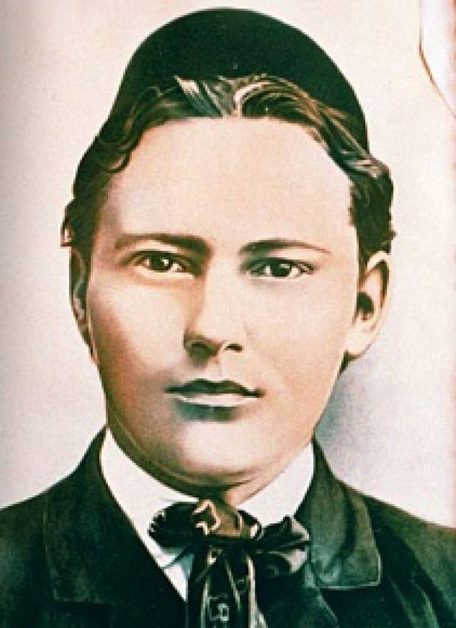
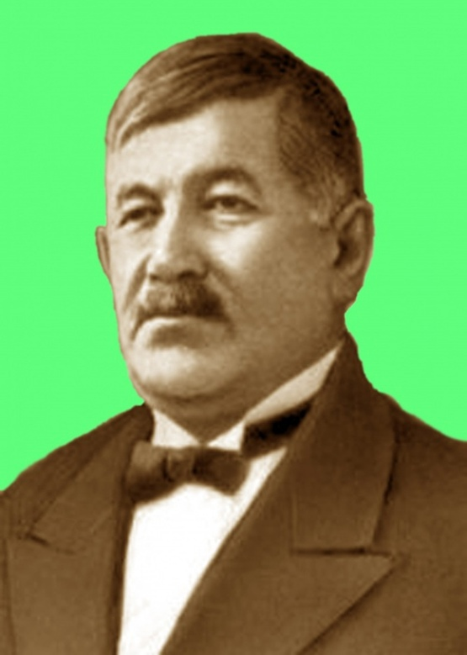
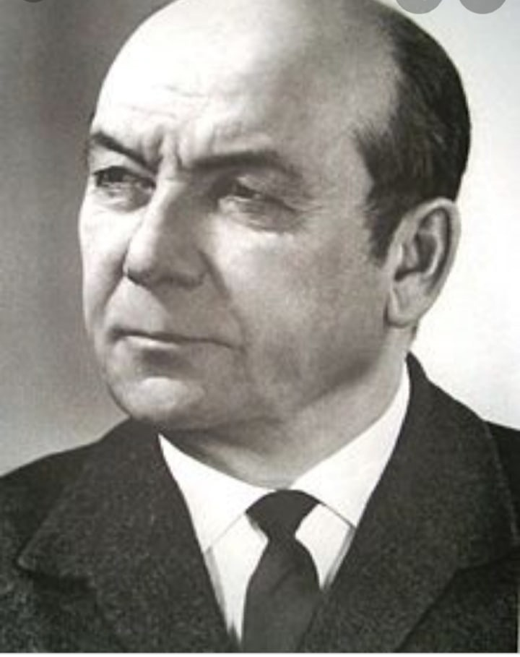
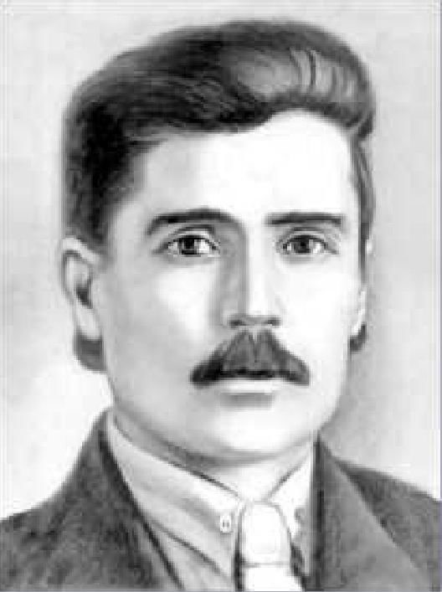
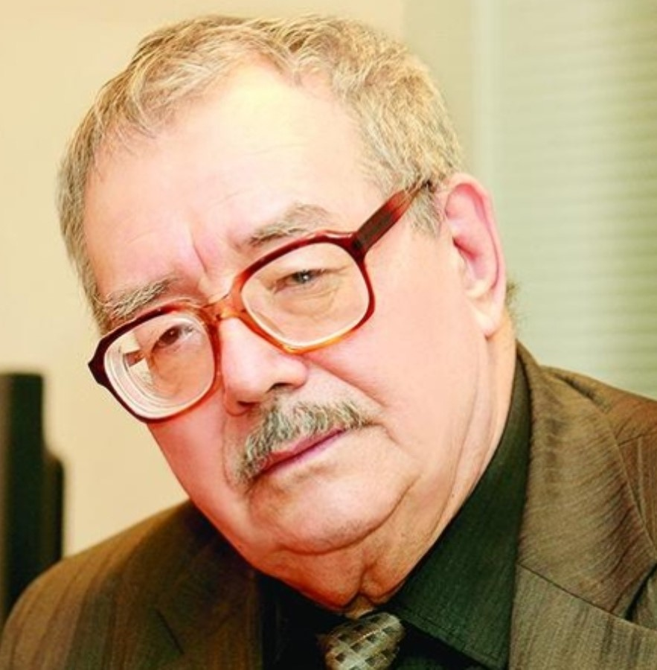
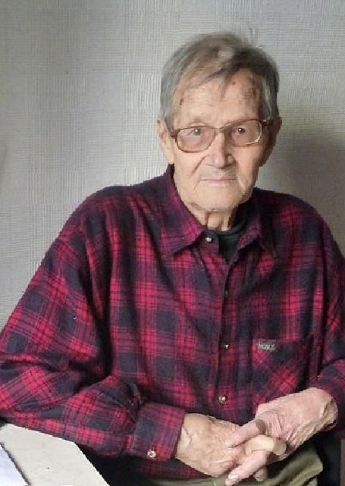
Халык йолалары бик яшәүчән. Традицион йолаларның борынгы һәм матур үрнәкләре төрле төбәкләрдә һәм матур әдәбиятта сакланып киләләр. Татар әдәбиятында бу йолаларны Г. Тукай, М. Акъегет, Гаяз Исхакый, Г. Ибраһимов, Гомәр Бәширов, М. Юныс, Н. Фәттах, Т. Миңнуллин һәм башка язучыларның әсәрләрендә халыкның теле һәм рухи байлыкларының бөтен нечкәлекләре, җирле үзенчәлекләре белән баетылып, шул төбәктә яшәүче халыкның җанына якын, кадерле һәм изге итеп тасвирлап бирелгән.

Slide 6
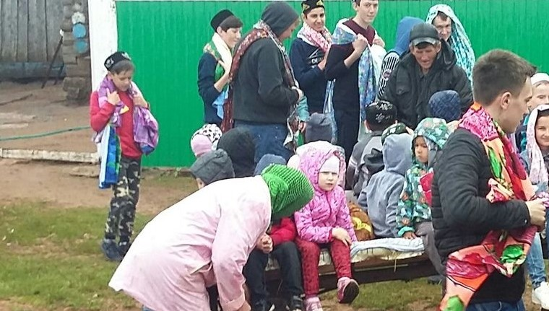
Сабантуй Бүләк җыю
“Мине сабан туе көнне иртүк уятып, кулыма янчык дәрәҗәсеннән аз гына үткән кечкенә капчык тоттырдылар. Мин шул капчыкны тотып авыл буенча киттем. Мин кайсы өйгә керсәм дә, минем ятим калган мулла баласы икәнемне игътибар итеп, миңа башка малайларга биргән кеби, конфет, бер-ике прәннек кенә бирмичә, һәр йорт иясе дә буяган күкәй бирәләр иде,” – дип яза Г. Тукай “Исемдә калганнар” әсәрендә.
Г. Бәшировның “Туган ягым - яшел бишек” әсәрендә дә бу йола чагылыш тапкан. “Берсе артыннан берсе икешәр, өчәр, дүртәр булып керә торалар, күчтәнәч алып чыга торалар. Аларның якынлыкларына карап, әни күбесенчә кызыл башлы тастымалдан әтмәлләгән кечкенә капчыкларына йә йомырка, йә кызыл билле прәннек, йә ак төш салып чыгара,”- дип сөйли безгә Гомәр

Slide 7
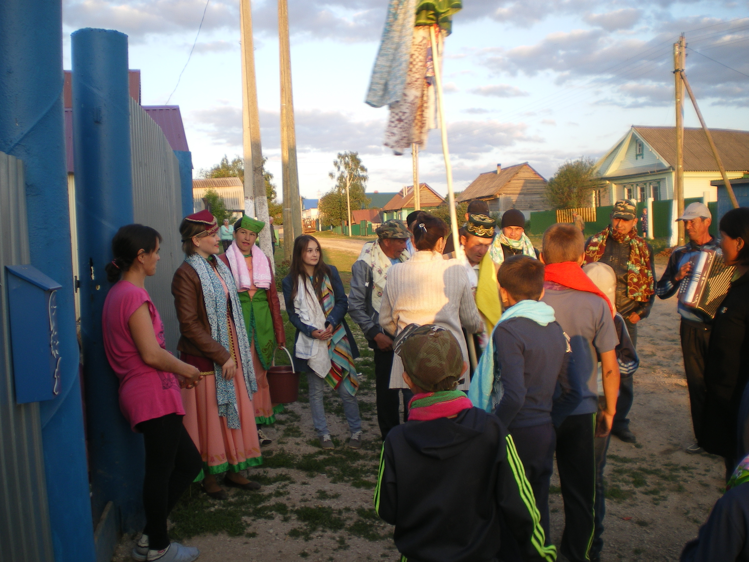
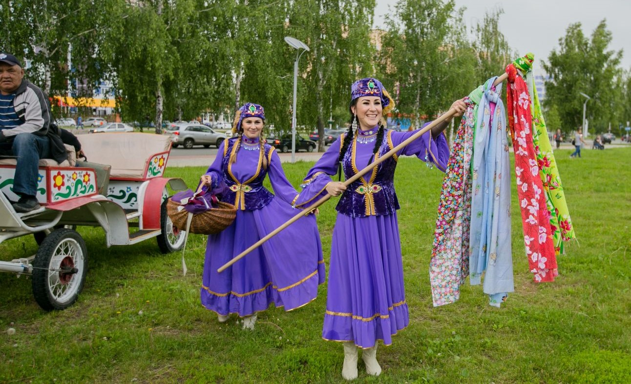
Сабантуй Бүләк җыю
.
Урамда бүләк җыялар,
Сыгыла колга башы.
Кайчакта такмак әйтешеп
Алалар кара-каршы.
Г. Латыйп “Иртәгә Сабан туе”
. “ Менә бер заман югары очтан, үзенең салпы колаклы күк алашасына атланып Гыйбаш абзый килеп чыга. Аның кулында озын гына ап-ак сөян колга. Бүген инде ул кичәге шикелле үзенең егетләре белән өй борынча кереп йөрми, юк. Бүген алар ике сабан туе арасында килен булып төшкән яшьләргә, җиткән кызларга гына туктыйлар.”
Г. Бәширов “Туган ягым-яшел бишек”

Slide 8
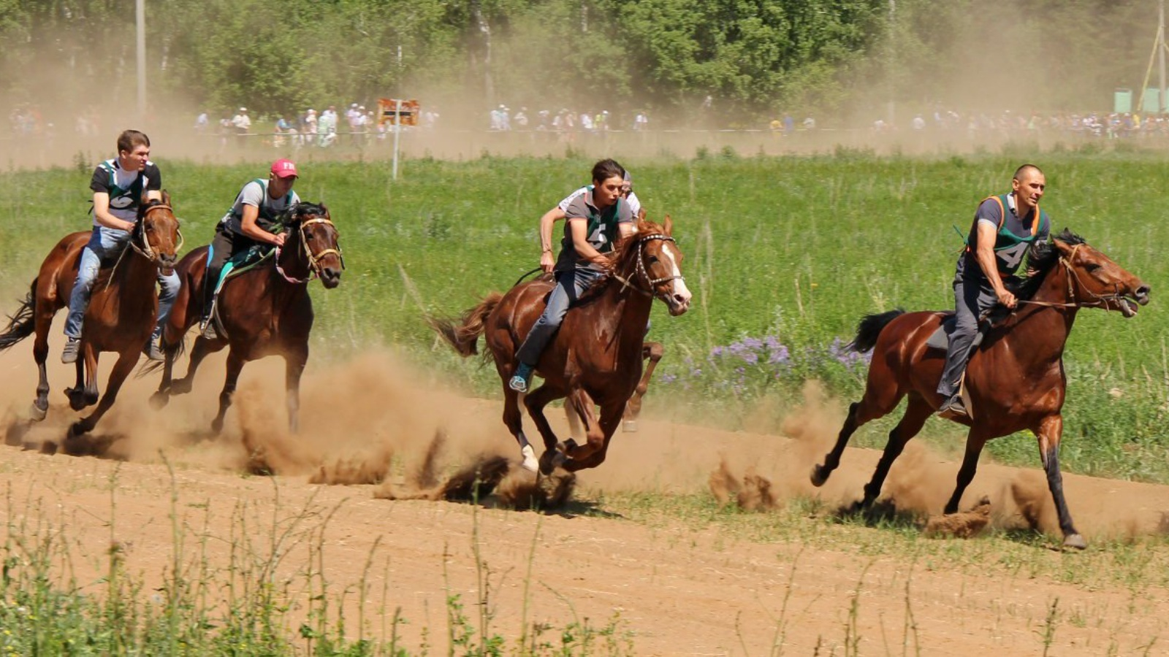
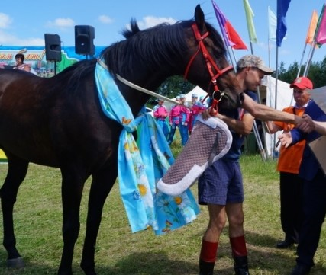
Сабантуй Ат чабышы
«Алмачуар”, “Туган ягым-яшел бишек” әсәрендә атларны чабышка әзерләү йоласы да сурәтләнә.
“Мәйдан тотасы атларны эшкә җикмиләр. Эчләре җыелып килсен, сулышы иркен булсын өчен, аларга ипи белән солы гына ашаталар. Койрыкларын кыска гына бәйләп, “аякларын кыздырырга йөртәләр,” – дип сөйли Гомәр бу турыда. Ә “Алмачуар”дагы Закир:”Сабан туена бер атна калгач, бигрәк каты тотына башладылар. Печәннең корысын гына бирәбез, бүлеп-бүлеп солы салабыз, аз-азлап апара суы эчерәбез. Әти иренми, көн-төн карый,”- дип, ат чабышына әзерлек турында булган йоланы тасвирлый.
Гомәр иң соңгы килгән ат белән булган йола турында: “Арттан килгән атның туктавы булды, аны төрле яктан йөгерешеп килгән әбиләр, җиңгиләр сарып алды. Алар кулларындагы ситсыдыр, яулыктыр, тастымалдыр кебек бүләкләрен атныңялына, маңгай чәченә, йөгәненә тагарга тотындылар. Тора-бара бүләкләр астыннан атның койрыгы белән колаклары гына күренеп калды,» - дип сөйли.

Slide 9
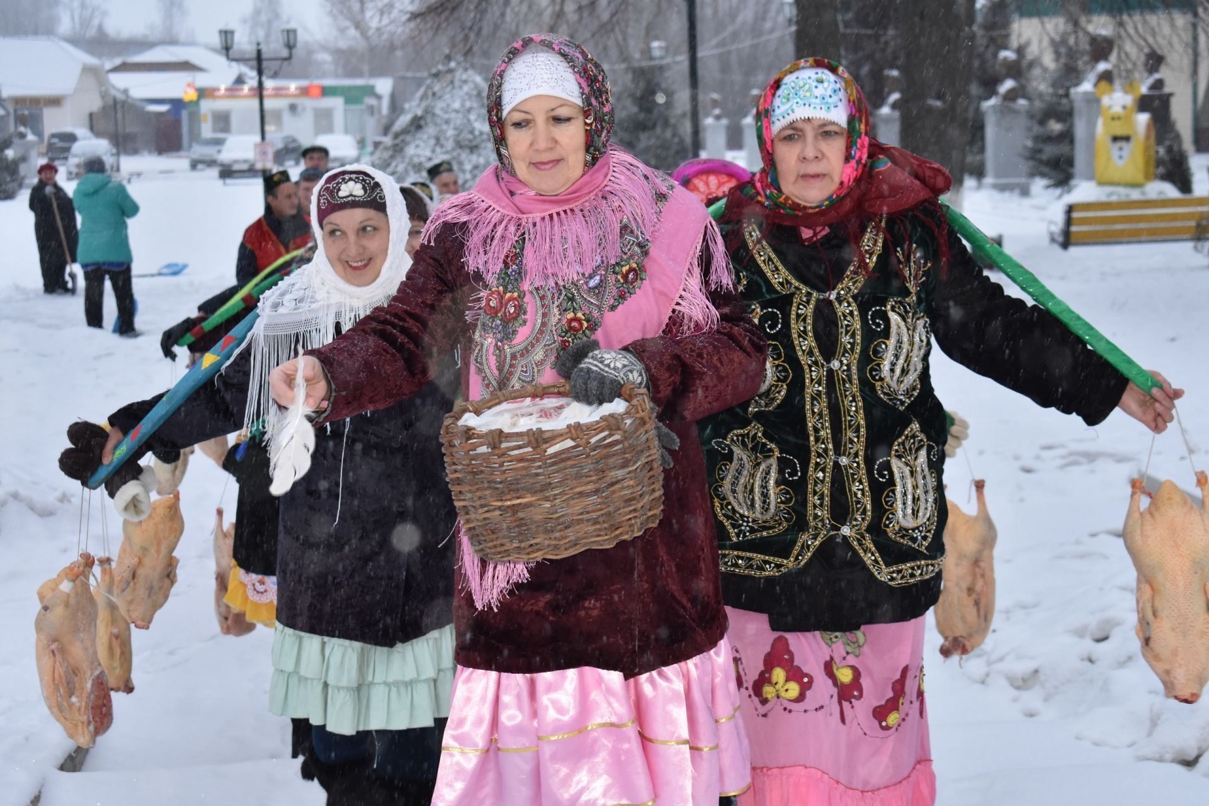
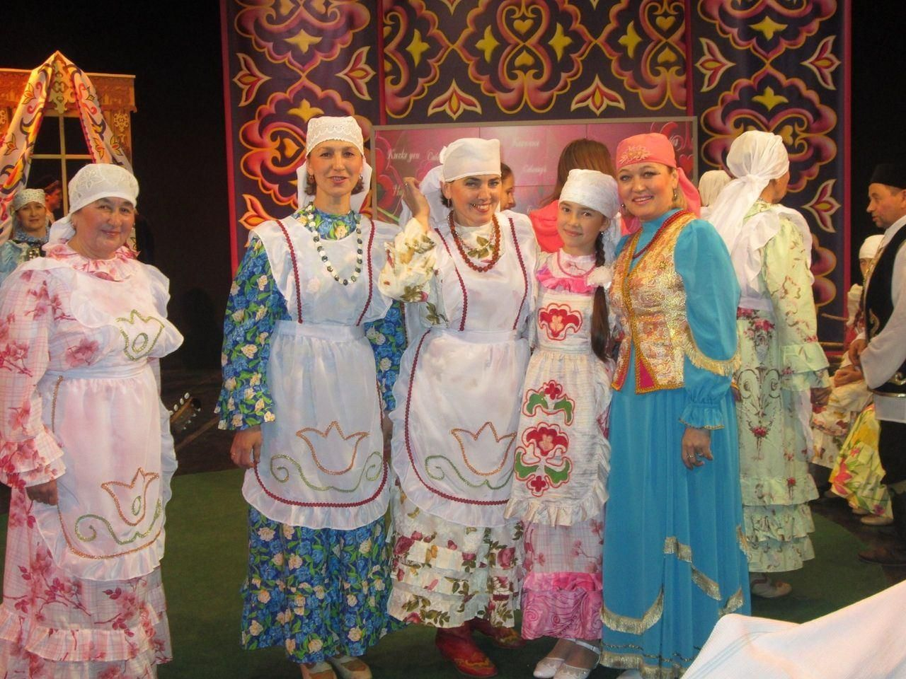
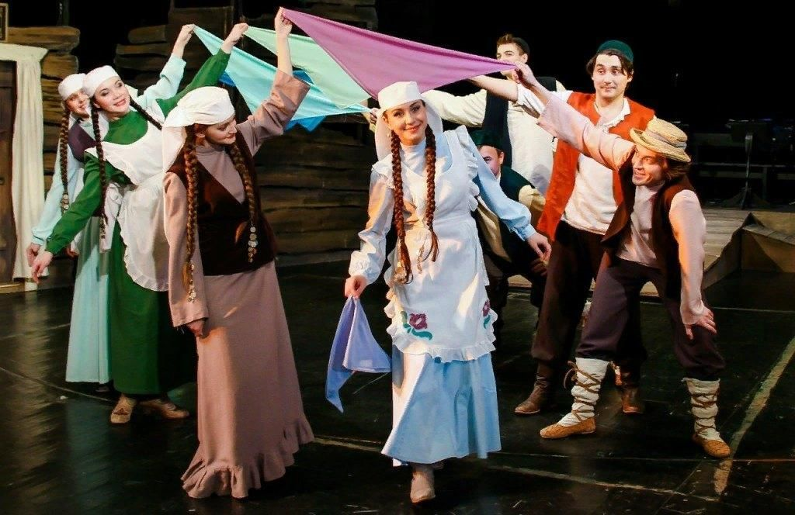
Каз өмәсе. Каурый сибәм су юлына, Ишле булсын казыгыз. Өмәләрдә эш күрсәтеп, Ярлар табып калыгыз. Бии-уйный сылу кызлар, Чыңлый чулпы төймәсе. Борынгыдан килгән гадәт Татарның каз өмәсе. Эльмира Шәрифуллина “Каз өмәсе” Өмәнең иң күңелле вакыты— чистартылган казларны, көянтә башларына элеп, кызларның су буена юарга баруы. Алар белән, сыдырылган канатларны алып, яшүсмер кызлар да бара. Алар канатларны су юлына бара торган сукмак буйлап тарата баралар. Монысы киләсе елда хуҗабикәнең казлары сукмакны тутырып йөрсен дигән теләк белән эшләнә. Аулак өй - каз өмәсеннән соң оештырылган күңелле бер йола. Кызларның табышмак әйтешүе, аулак өйгә егетләр килүе, такмаклар, кара каршы биюләр, кунак кызның җырлавы - менә шулай узган элек каз өмәләре һәм аулак өйләр.

Slide 10
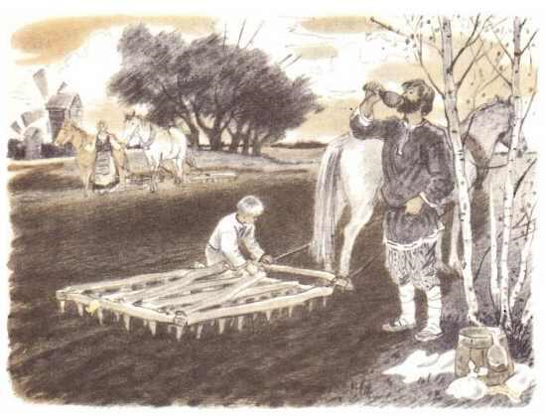
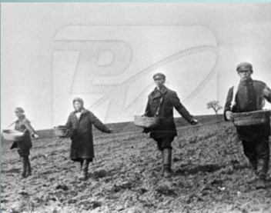
Орлык чыккан көн. . Орлык чыккан көн, ягъни чәчүгә чыккан көн – авыл халкы өчен бик мөһим. Шуңа аңа бөтен өй белән әзерләнәләр. Бөтен өй эче җыештырыла, йортлар себерелә, самовар ялтыратыла, бөтен кеше дә мунча кереп, юынып, чыстарынып кала, йомырка пешерелә. Алар кырга барырга чыккач юлда очраган беренче кешегә бирелә. Беренче тубал ашлыкны чәчкәндә дә җиргә бөртек белән бергә йомырка сибә Яңасала халкы. Бу йоланы көз көне ашлы.клар эре булсын дигән теләк белән эшлиләр

Slide 11
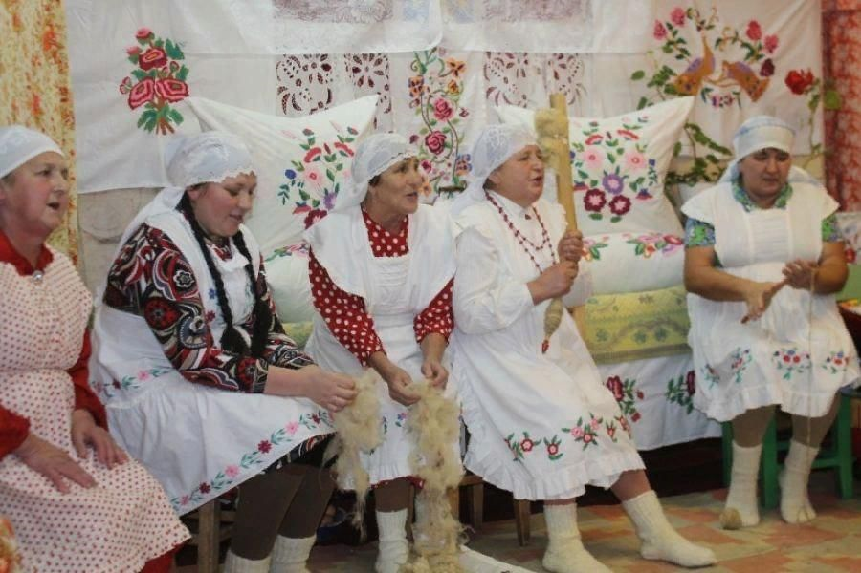
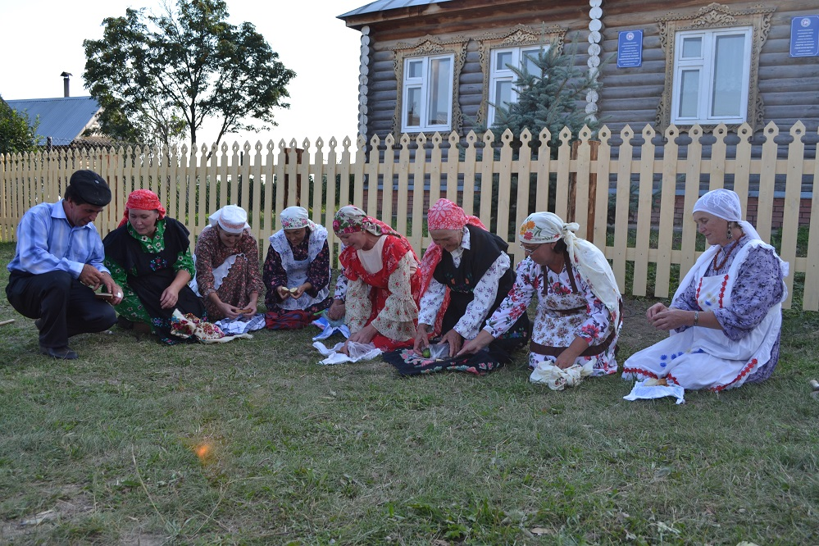
«Туган ягым- яшел бишек» әсәрендә гореф-гадәтләр - Кышын пәнҗешәмбе көнне бөтен гаилә белән лампа тирәсенә җыйналып сөйләшү, - олы абыйсының китап укуын гаилә белән тыңлау - җәен капка төбендә кич утырулар -туган тиешле башка авыл кызларының билгеле бер вакытта гына кунакка килүе кызларның сандугач каурыен сөйдергеч итеп куллануы, чәчәргә вакыт җиткәнме-юкмы икәнлеген җиргә утырып тикшерү, кыр казлары кайтканда адаштырмас өчен санамау, сыерчыклар кайткан көнне “Авырлыкка җиңеллек!- дип сикергәләү, җирдә аунау хатын-кызларның олы яшьтәге ирләрдән тел яшерүе

Slide 12
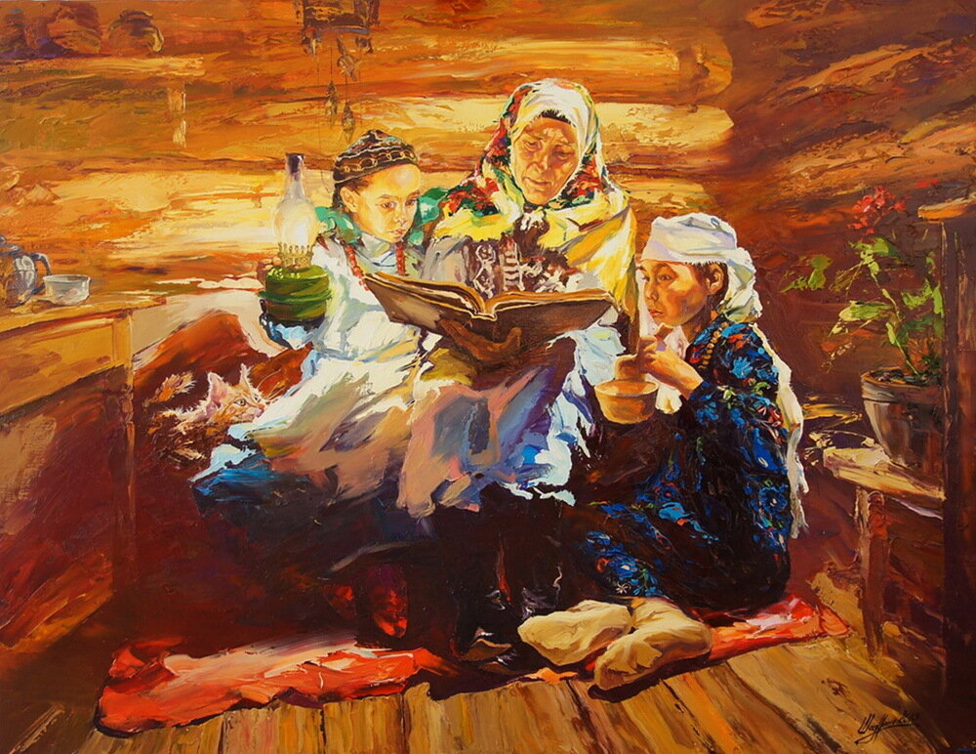
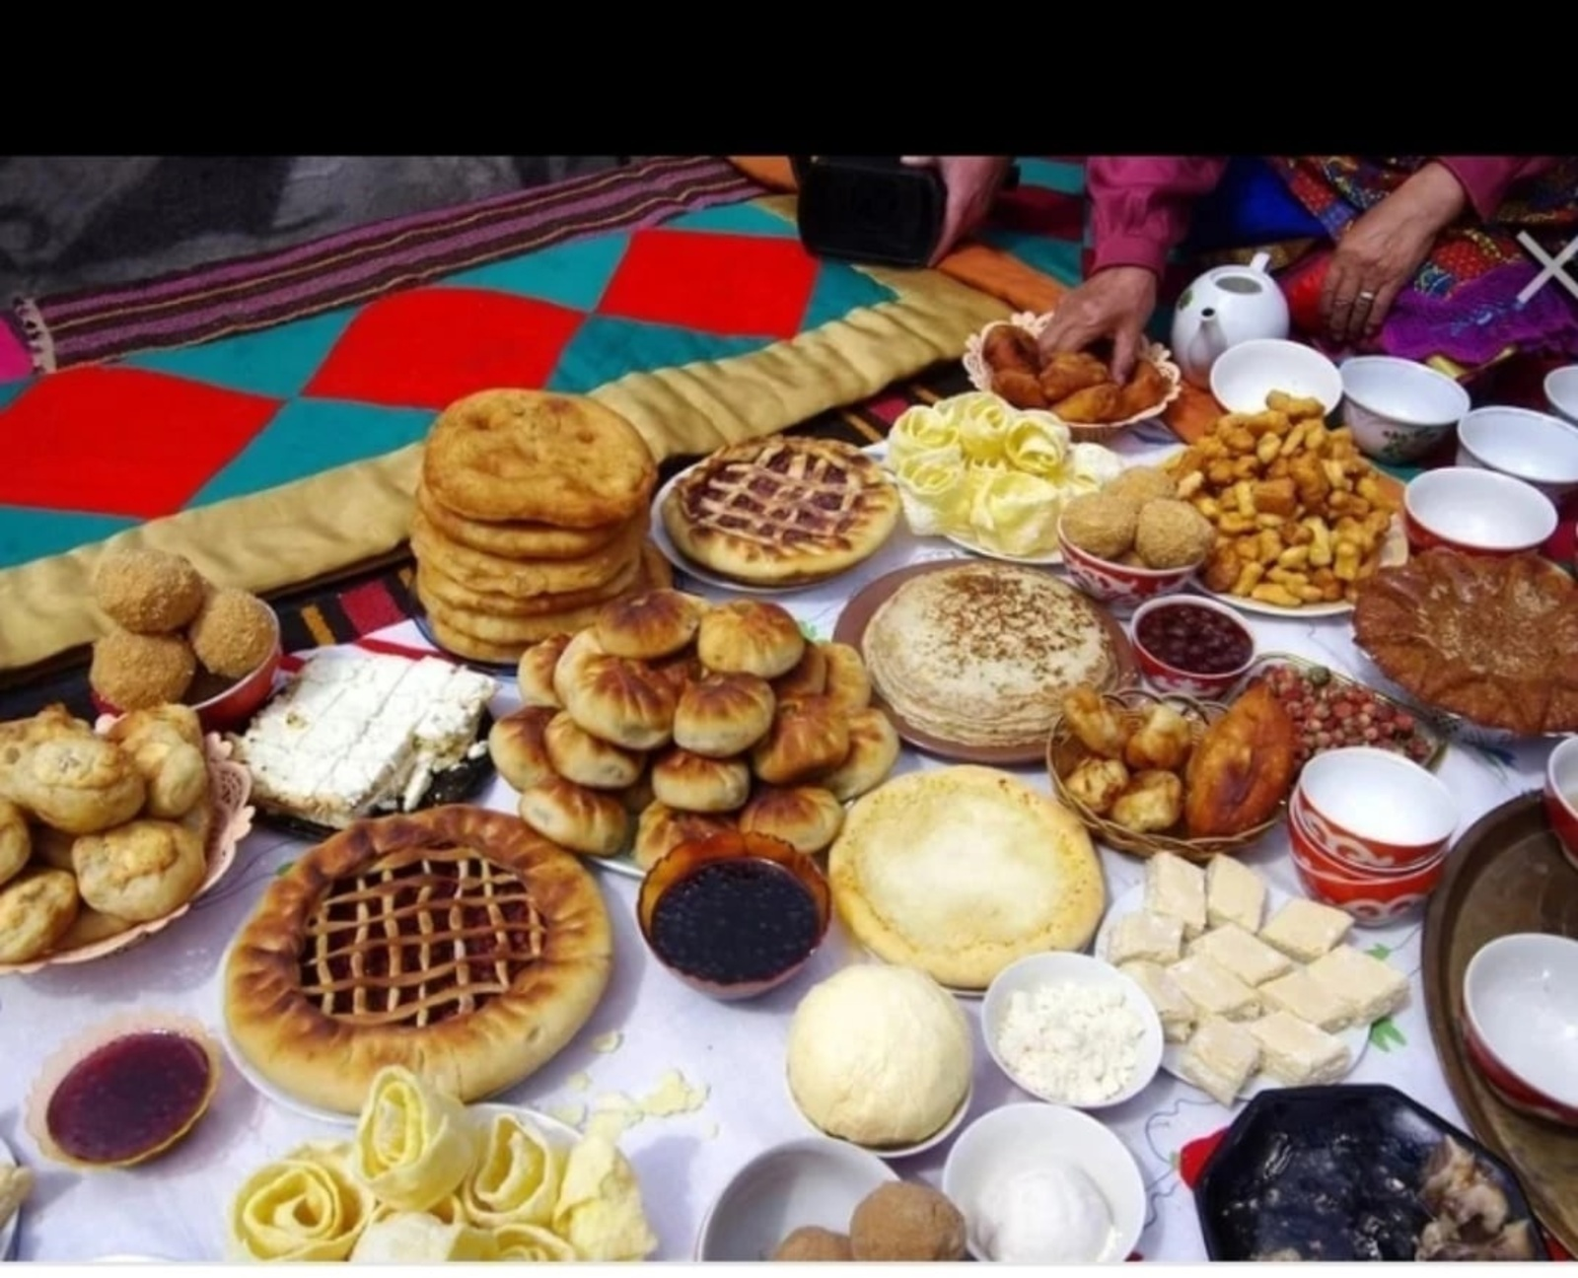
Исемгә бәйле йолалар.
“Сәйриннең туган авылында борынгыдан калып яши торган бер йола бар иде әле. Аның әнисе иренең, балаларының исемен чит кешеләр янында әйтми иде. Иренә “син” дип, башка кешеләргә ире турында сөйләгәндә “үзе” дип, балаларына “бәбкәм”, “карлыгачым” һәм шуның ише матур сүзләр белән эндәшә иде. Шуңа күрә Сәйрин бала чактан кеше исеменә җитди карарга өйрәнде. Бала чактан аңа:” Исем сиңа гомергә бирелгән, ул бер генә, аның чисталыгын, аның ихтирамын сакларга тиешсең,” – дип өйрәттеләр”
М.Юныс “Шәмдәлләрдә генә утлар яна”
“Шәмдәлләрдә генә утлар яна” әсәрендә авылда мәҗлес уздыру йоласы да сурәтләнә. Автор
безне кунакларны дөрес итеп, беркем дә үпкәләмәслек итеп утырту, аш-су чыгару тәртибе, кунакларны кыстау (“кыстап ашату – ихтирам билгесе”), мөнәҗәт әйтү гадәтләре белән таныштыра. Без әсәрне укыгач мондый табыннарда абыстай ашый башламыйча, беркемнең дә ашка кагылмавын, табак төбе күренер алдыннан бөтен кунакларның да кашыкларын куюын белдек.
Бу - авылларда ныгып калган билгеле бер гадәт.

Slide 13
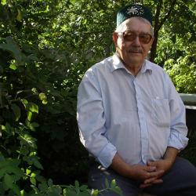
Т. Миңнуллинның “Кулъяулык” драмасында авылда яшәп борынгы риваятьләрне, кичке уен кебек йолаларны оныткан авыл халкы, яшьләргә туган ягыннан читтә яшәгән, әмма үзе онытмау гына түгел, оныгына да халык җырларын җырларга, матур итеп татарча биергә өйрәткән, гореф-гадәтләр белән таныштырган, аларга хөрмәт тәрбияләгән Хәтирә әби һәм аның оныгы Данияр капма-каршы куела. Кулъяулыкка бәйле риваять инде авылда онытылган. Аны һәм шуңа бәйле йоланы, аны үткәрү тәртипләрен Хатирә әби яңадан аларның исләренә төшерә. Автор әсәрдә милли йолаларны, авылдагы гореф-гадәтләрне онытуны тәнкыйтьли.
Т. Миңнуллин үз фикерен Кыя образы аша җиткерә.”Сез - имгәтелгән аталарның балалары. Бабаларыгыз рухын онытырга мәҗбүр ителгән балалар. Хәтере начарланган токым. Хисләре тупасланган буын. Иманы какшаган кавем”

Slide 14
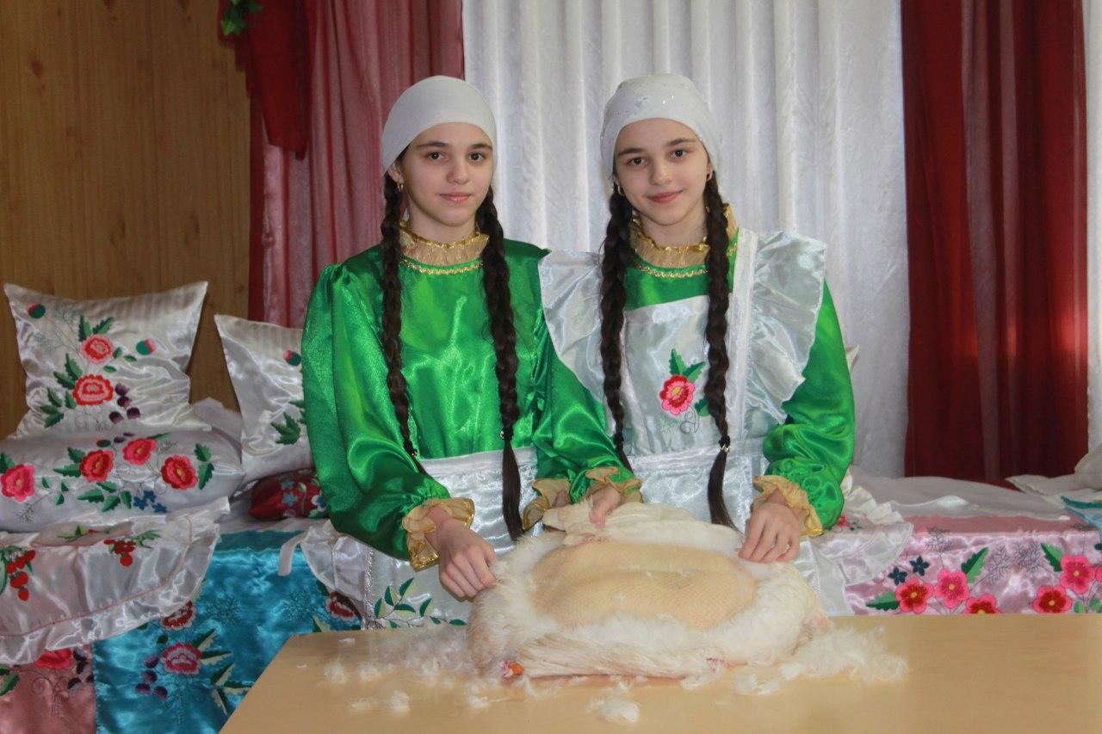
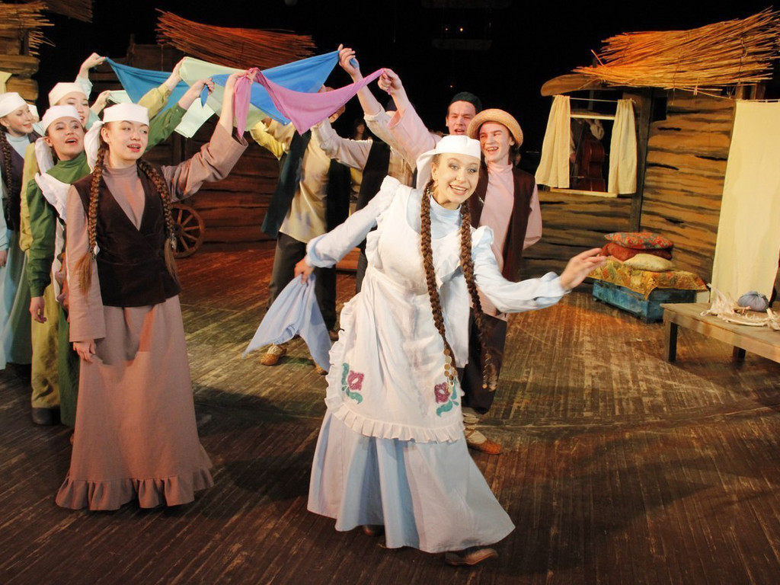
Күп кенә йолалар, гореф-гадәтләр онытылган. Сакланып калганнары да элеккеге кебек үк үтәлми. Әмма аларны яңадан торгызу эшләре бара, бу юнәлештә төрле чаралар, бәйгеләр оештырыла. Язуларыбыз да гореф-гадәтләребез сагында. Әдәби әсәрләр аларны яшь буынга җиткерүе белән әһәмиятле.
2023 нче елның Татарстан Республикасында “Милли мәдәниятләр һәм гореф-гадәтләр елы” дип игълан ителүе дә моның ачык мисалы. Димәк, рухи кыйммәтләрне саклау, ныгыту, традицияләрне торгызу, киләчәк буынга тапшыру - төп бурыч.

Slide 15
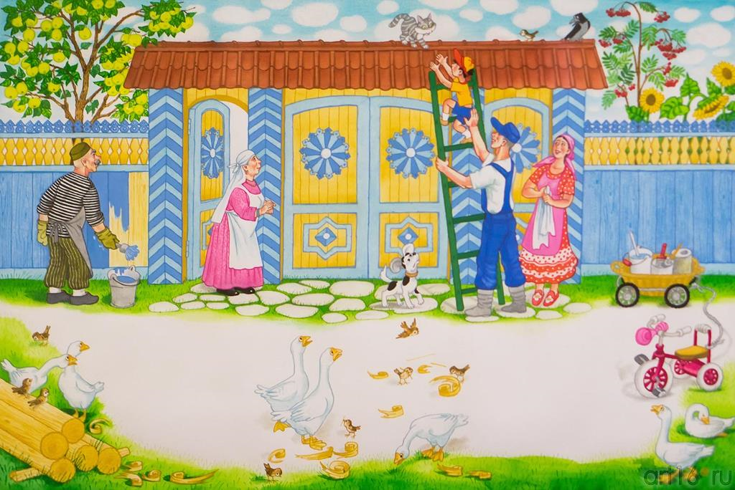
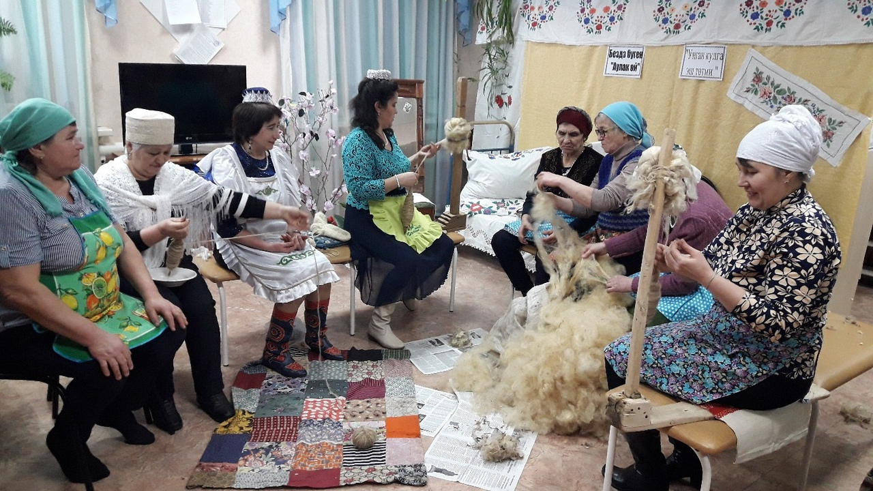
Йомгаклау
“Әйе, халыкның гасырлар буена туплана килгән, искерми торган күңел җүәһәрләре беркайчан да тутыкмас, һичшиксез, яңа тормышка да хезмәт итәр”
Гомәр Бәширов

Slide 16
Игътибарыгыз өчен рәхмәт!

